Slide 1
MÔN TIẾNG VIỆT
LỚP 1
Bài 3: C - c

Slide 2

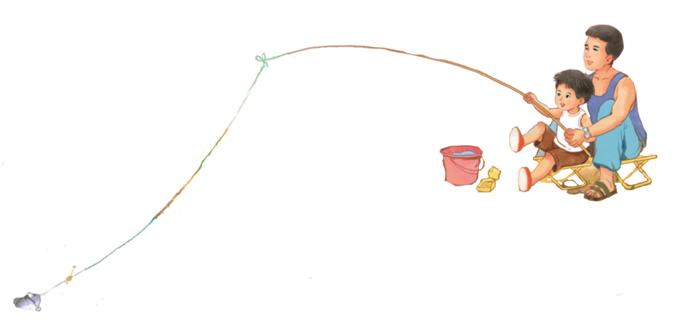

c
Nam vµ bè c©u c¸.
c

Slide 3


c
C
/

Slide 4
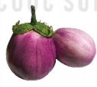
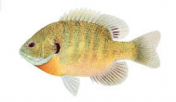

c
a
c
a
ca
c¸
ca
cµ
c¸

Slide 5

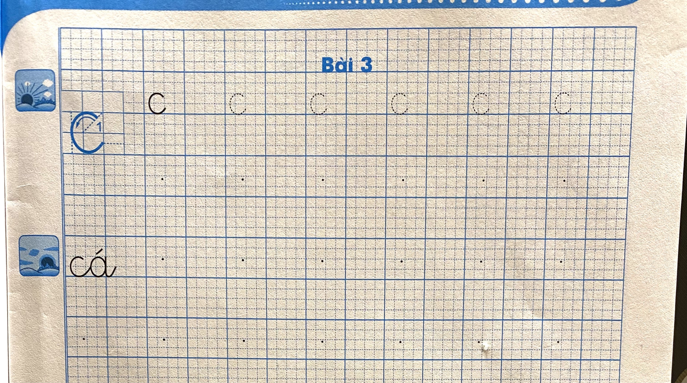

Slide 6

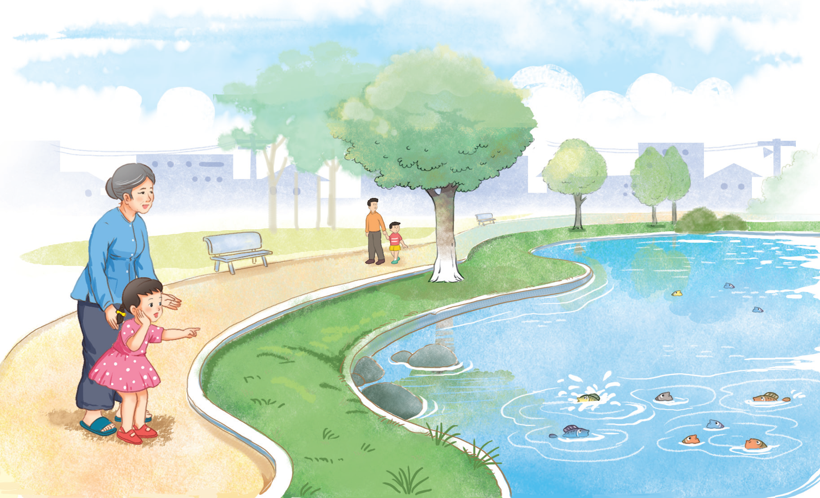
A, cá.

Slide 7

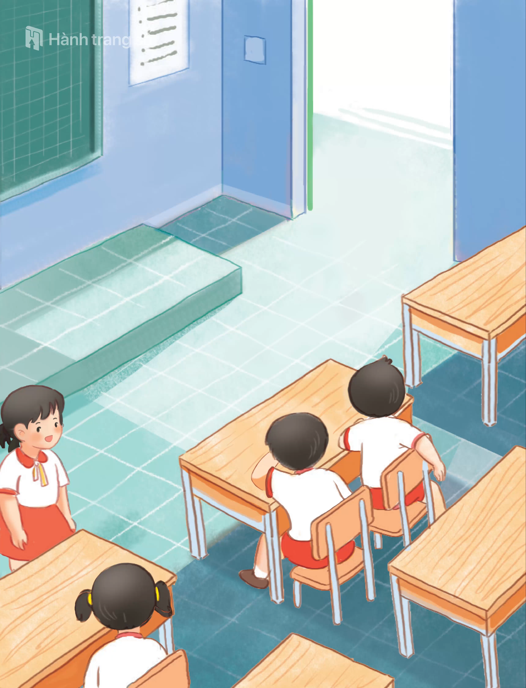

Slide 8
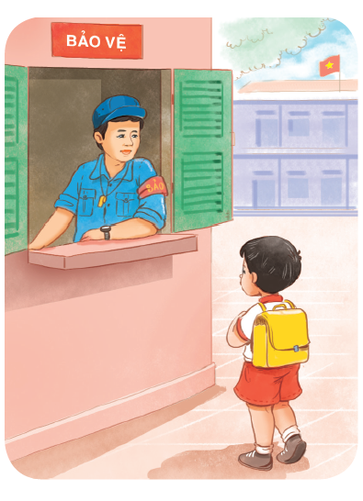
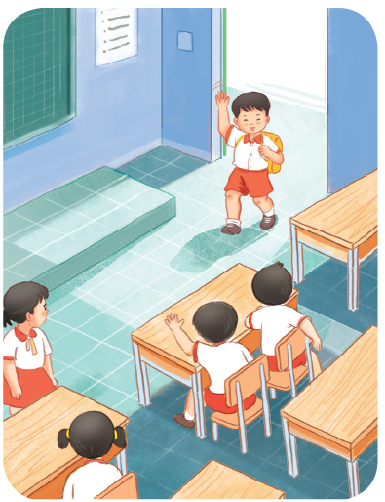

Slide 9


Chào hỏi

Slide 10
CẢM ƠN VÌ CÁC CON
ĐÃ RẤT TÍCH CỰC TRONG TIẾT HỌC.
CHÚC CÁC CON NGỦ NGON
VÀ BÌNH AN TRONG MÙA DỊCH COVID!
Trang | 1

